Slide 3
স্বাগতম

Slide 4
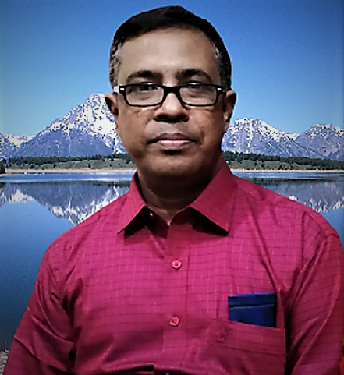
পরিচিতি
শ্রেণিঃ দ্বাদশ
বিষয়ঃ জীববিজ্ঞান ২য় পত্র
অধ্যায়ঃ নবম ।
(মানব জীবনের ধারাবাহিকতা )
সময়ঃ ৪৫ মিনিট ।
সঞ্জয় ভৌমিক
প্রভাষক প্রাণিবিদ্যা , গৃদকালিন্দিয়া হাজেরা
হাসমত ডিগ্রি কলেজ।
ফরিদগঞ্জ,চাঁদপুর।

Slide 5
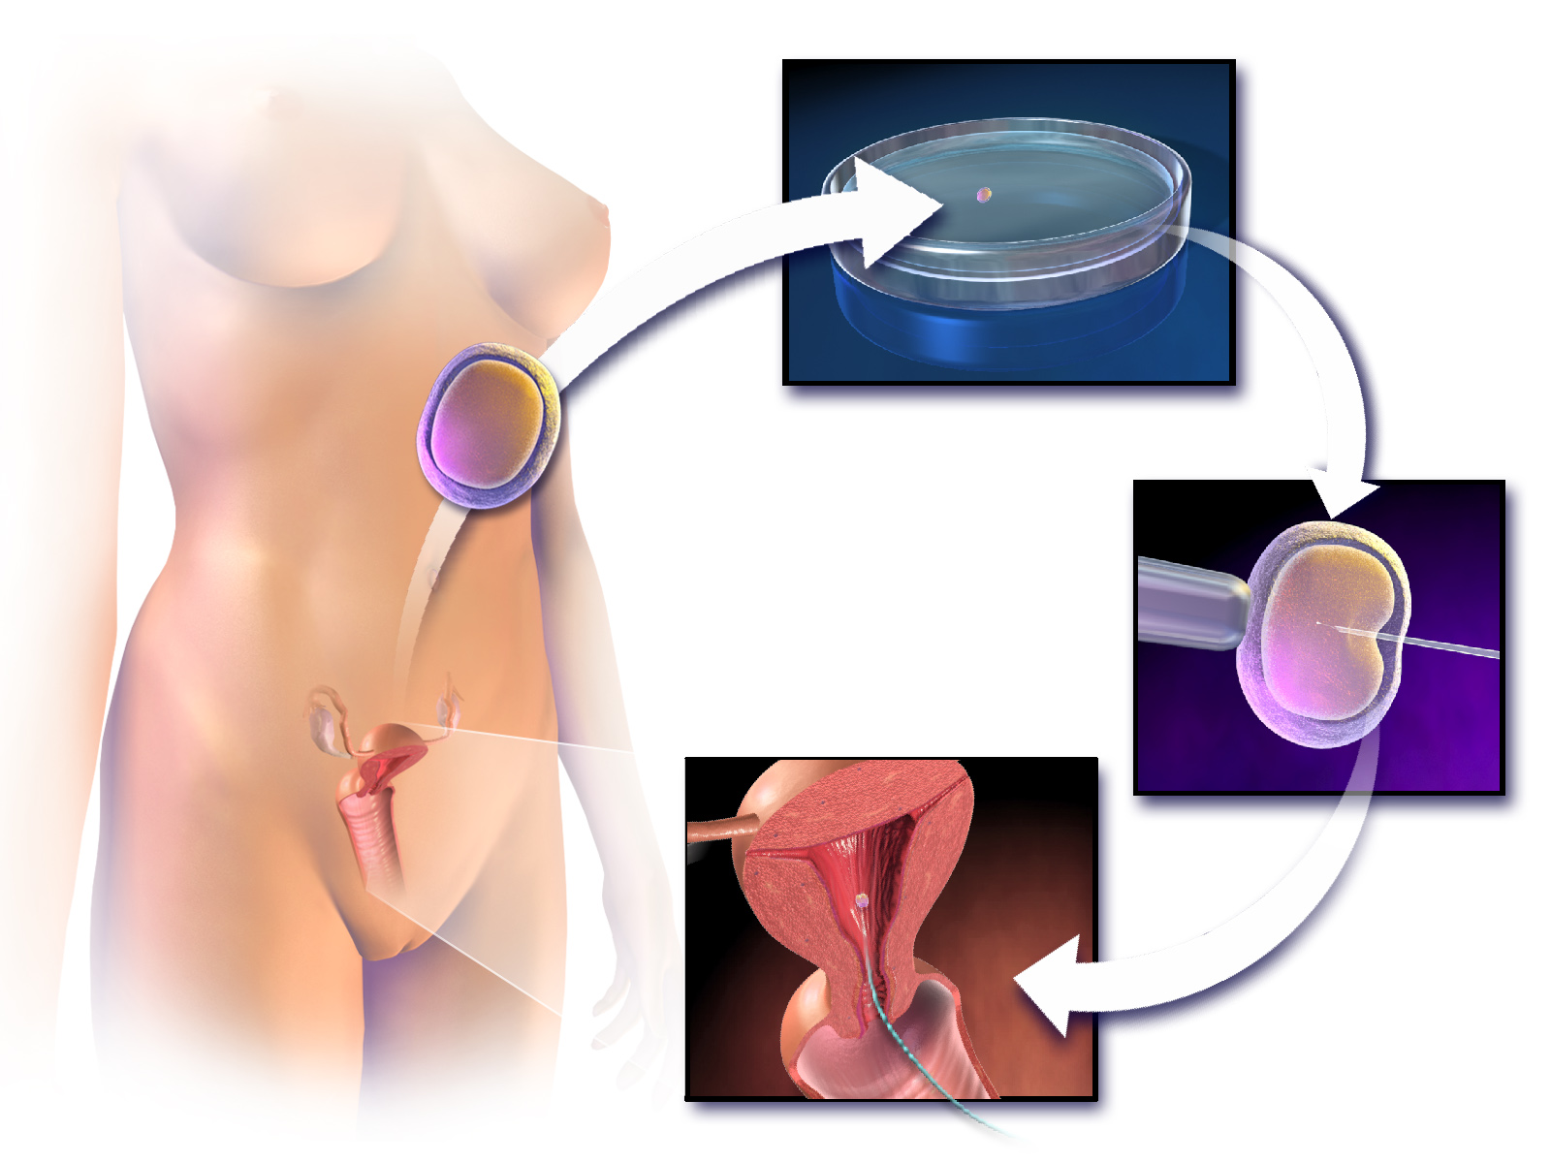
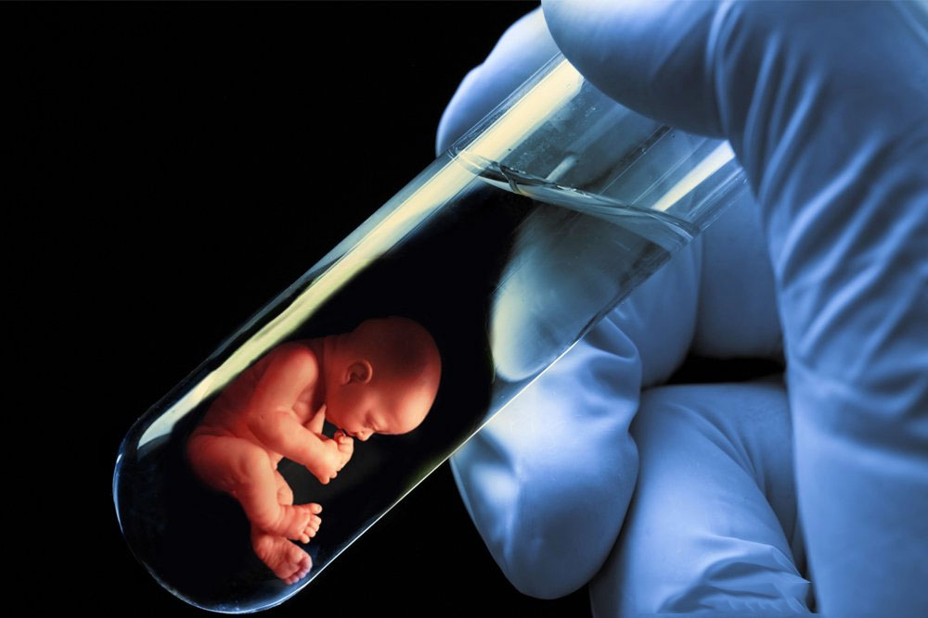
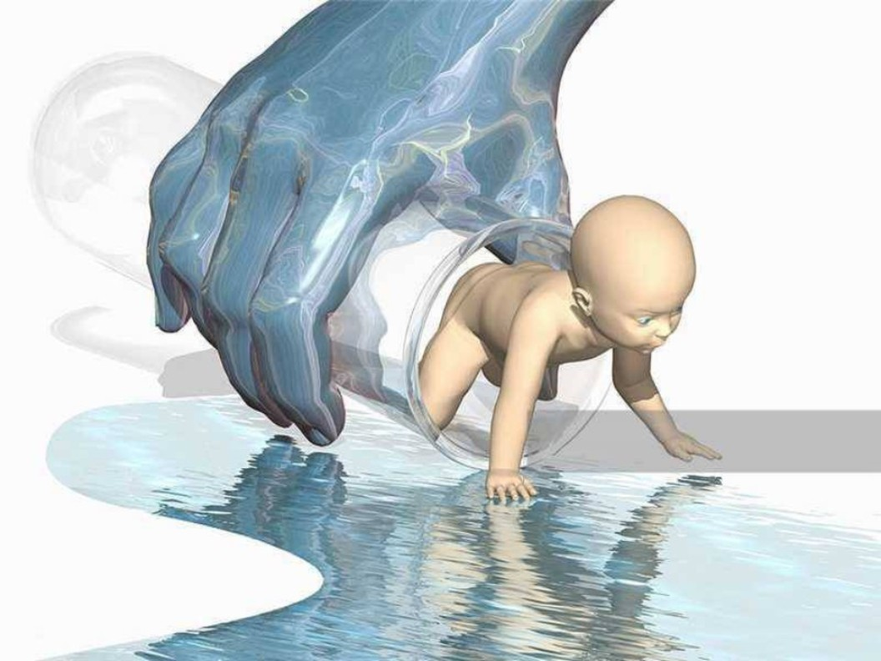
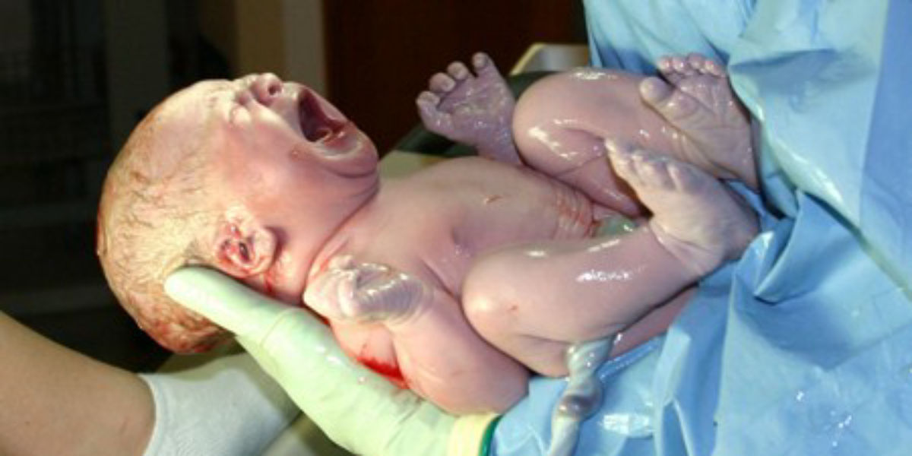
নিচের চিত্রগুলো ভালোভাবে দেখ এবং একটু ভাব ।
পর্ব-১
স্বাভাবিক প্রজননে অক্ষম নারীর ডিম্বাশয় থেকে ডিম্বাণু বের করে কাঁচ পাত্রে নিষিক্ত করে
পুনঃরায় জরায়ুতে স্থাপনের মাধ্যমে সন্তান উৎপাদন।
নিয়ন্ত্রিত পরিবেশে
এভাবে ভ্রূণ তৈরীর
মাধ্যমে সন্তান
উৎপাদন
প্রক্রিয়াকে কি
বলা হয়?
IVF

Slide 6
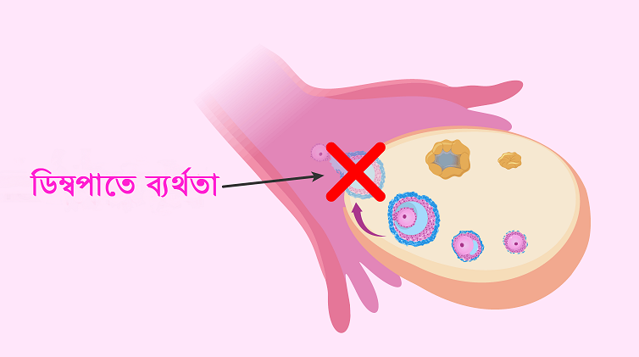
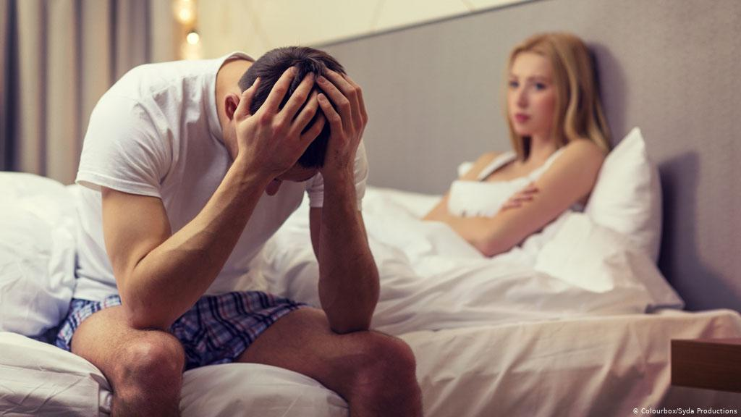
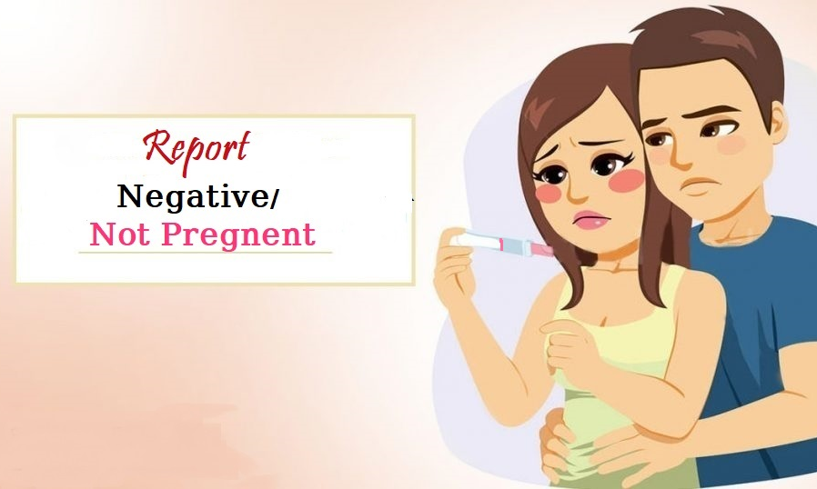
পর্ব-2
এ ছবিগুলোও দেখ এবং একটু ভাব ।
এরূপ
সমস্যাকে
কী বলে?
প্রজনন
অক্ষমতা

Slide 7
আজকের পাঠ
আইভিএফ এবং পুরুষ ও নারীর প্রজনন অক্ষমতা

Slide 8
শিখনফল
১। আইভিএফ কি বলতে পারবে।
২। আইভিএফ পদ্ধতির ধাপসমূহ ব্যাখ্যা করতে পারবে।
৩। প্রজনন অক্ষমতার সম্ভাব্য কারণগুলি বিশ্লেষণ করতে পারবে।
এ পাঠ শেষে শিক্ষার্থীরা …………

Slide 9
In Vitro Fertilization
ল্যাটিন In Vitro=
Within the glass=
(কাঁচের ভিতর)
স্বামী বা স্ত্রী যে কেউ স্বাভাবিক পদ্ধতিতে সন্তান জন্ম দিতে ব্যর্থ হলে শুক্রাণু ও ডিম্বাণুকে মানব দেহের বাইরে এনে টেষ্টটিউবে নিষেক সংঘটিত করে উক্ত ভ্রূণকে স্ত্রী জরায়ুতে স্থাপনপূর্বক সন্তান জন্ম দানের পদ্ধতিই হলো আইভিএফ।
IVF এর ধাপসমূহ
স্বাভাবিক রজঃচক্র দমন
১
শুক্রাণু সংগ্রহ
৫
ডিম্বাণু নিষিক্তকরণ
৬
ভ্রূণ স্থানান্তর
৭
ডিম্বাণুর সরবরাহ বৃদ্ধি
২
অগ্রগতি পরীক্ষা
৩
ডিম্বাণু সংগ্রহ
৪

Slide 10
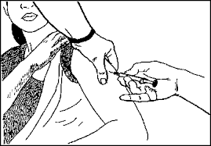
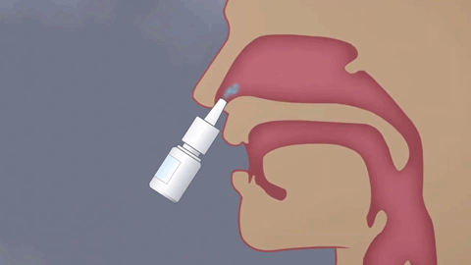
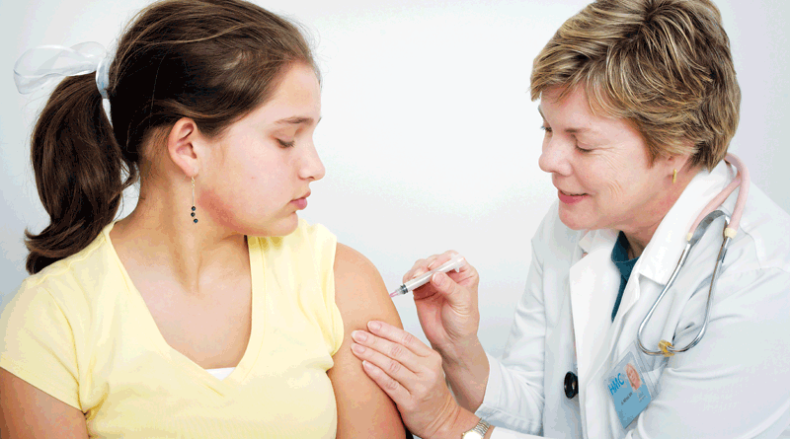
1।স্বাভাবিক রজঃচক্র দমনঃ
IVFএর জন্য নির্বাচিত নারীর স্বাভাবিক রজঃচক্র দমিয়ে রাখতে নাকের ভিতর ঔষধ
স্প্রে বা ইনজেকশন প্রয়োগ করতে হয়।
২। ডিম্বাণুর সরবরাহ বৃদ্ধিঃ
ডিম্বাণুর উৎপাদন বাড়াতে FSH হরমোনযুক্ত
ইনজেকশন প্রয়োগ করা হয়। বেশি ডিম্বাণু উৎপাদিত হলে যাচাই বাছাইয়ের সুবিধা থাকে।

Slide 11
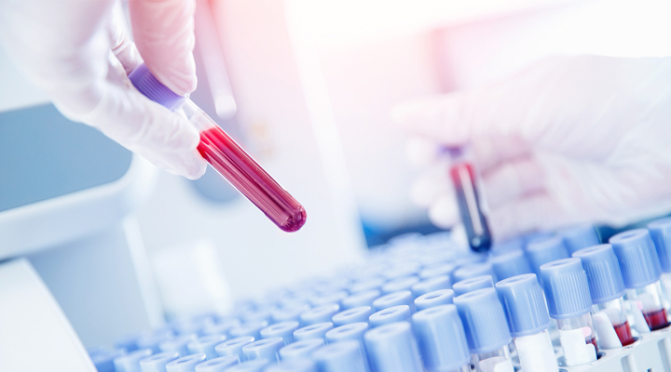
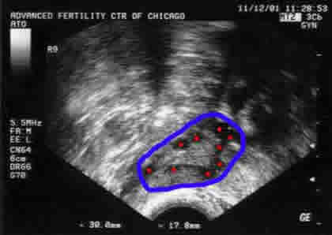
৩। অগ্রগতি পরীক্ষাঃ
ডিম্বাণু উৎপাদন বৃদ্ধির জন্য দ্বিতীয় ধাপে প্রয়োগিত হরমোন কার্যকর হয়েছে কিনা তা আল্ট্রাসাউন্ড স্ক্যান বা রক্ত/প্রস্রাব পরীক্ষার মাধ্যমে এ ধাপে যাচাই করা হয়।

Slide 12
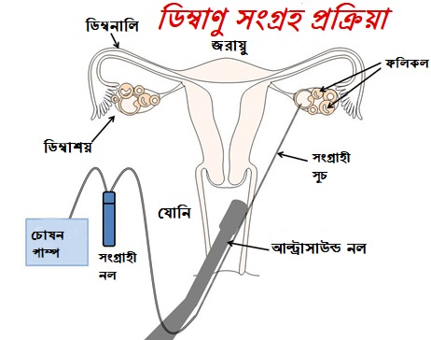
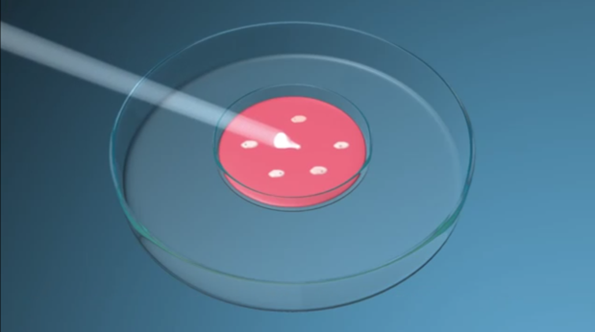
৪। ডিম্বাণু সংগ্রহঃ
আল্ট্রাসাউন্ড ছবির সূত্র ধরে যোনিপথে সূক্ষ্ণ ফাঁপা সূঁচ প্রবেশ করিয়ে ডিম্বাশয় ও ফলিকল আবৃত ডিম্বাণুর কাছে নিয়ে যাওয়া হয়। তারপর ডিম্বাণু চোষণ প্রক্রিয়ায় ডিম্বাশয় থেকে পরিপক্ক ডিম্বাণু সংগ্রহ করা হয়।একবার সংগৃহীত ডিম্বাণুকে একটি পাত্রে রেখে পুনঃরায় ডিম্বাণু সংগ্রহ করা হয়।

Slide 13
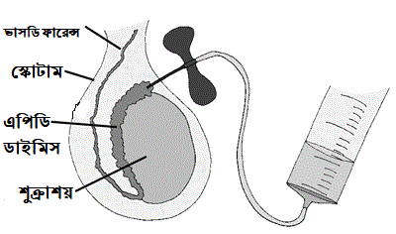
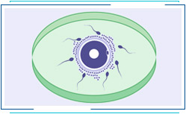
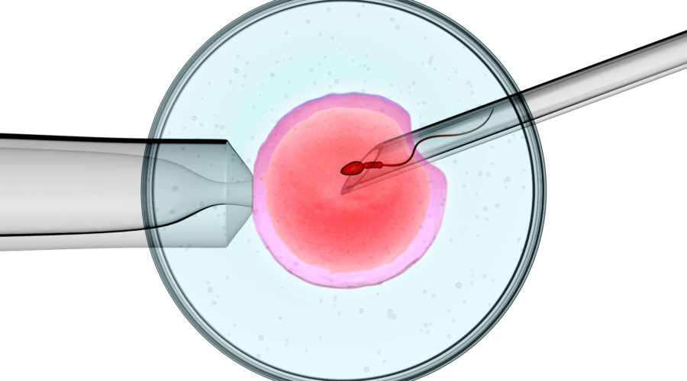
৫।শুক্রাণু সংগ্রহঃ নারীর ডিম্বাণু সংগ্রহের সাথে সাথে পুরুষ সঙ্গী থেকে শুক্রাণু সংগ্রহ করে কালচার মিডিয়ামে রাখা হয়। এর পর বিশেষ প্রক্রিয়ায় সুস্থ ও সক্রিয় শুক্রাণু আলাদা করা হয়।
৬।ডিম্বাণু নিষিক্তকরণঃ ইনকিউবেটরে রাখা সর্ব্বোচ্চ গুণগত মানের শুক্রাণুর সাথে এ পর্যায়ে ডিম্বাণুর নিষেকের জন্য পেট্রিডিশে বা টেস্টটিউবে
১৬-২০ ঘণ্টা রেখে দেওয়া হয়।এতে নিষিক্ত না হলে আন্তঃ সাইটোপ্লাজমিক শুক্রাণু ইঞ্জেকশান প্রক্রিয়ায় ডিম্বাণুকে নিষিক্ত করা হয়।

Slide 14
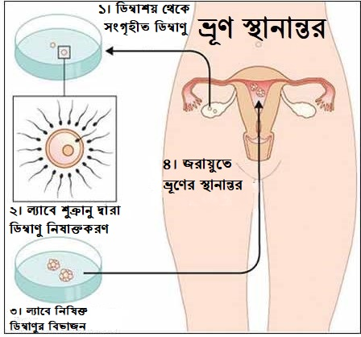
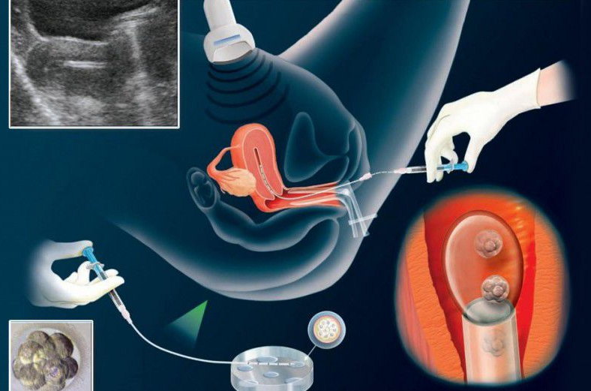
৭। ভ্রূণ স্থানান্তরঃ নিষিক্ত ডিম্বানু ২-৪ কোষ বিশিষ্ট ভ্রূণে রূপ নিলে ক্যাথেটারের সাহায্যে আল্ট্রাসাউন্ড ছবি দেখে জরায়ুতে স্থাপন করা হয়।নারীর বয়স ও শারীরিক অবস্থা অনুযায়ী
কতটি ভ্রূণ স্থাপিত হবে তা ঠিক করা হয়। সবকটি ধাপ সম্পন্ন হলে ১৫ দিন পর রক্ত পরীক্ষা করা হয়। ফলাফল পজিটিভ হলে USG করে গর্ভধারণের বিষয়টি নিশ্চিত হওয়া যায়।

Slide 15
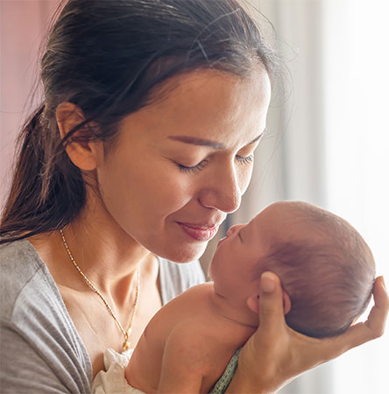
IVF এর সুবিধাঃ
মাতৃত্বের বাসনা পূর্ণ করার সুযোগ হয়।
ডিম্বনালি ক্ষতিগ্রস্থ থাকলেও গর্ভধারন সম্ভব।
(৩) শুক্রাণুর সংখ্যা কম থাকলেও সন্তান লাভ সম্ভব।
(৪) অপেক্ষাকৃত বেশি বয়সেও সন্তান লাভ সম্ভব।
(৫) দীর্ঘস্থায়ী কোন পার্শ্বপ্রতিক্রিয়া নাই।
IVF এর অসুবিধাঃ
এটি ব্যয় ও সময়সাপেক্ষ চিকিৎসা পদ্ধতি ।
গর্ভপাতের ঝুঁকি থাকে।
(৩) বেশিবার গর্ভধারণ ঝুঁকিপূর্ণ।
(৪)ঔষধের পার্শ্বপ্রতিক্রিয়া,স্নায়বিক দূর্বলতা হতে পারে।

Slide 16
একক কাজ
IVF কী?

Slide 17
প্রজনন অক্ষমতা
প্রজনন অক্ষমতাঃ কোন ধরণের জন্ম নিরোধক পদ্ধতি ব্যবহার না করে সন্তান লাভের জন্য এক বছর দাম্পত্য জীবন কাটানোর পরও গর্ভধারনে ব্যর্থ হলে তাকে প্রজনন অক্ষমতা বা বন্ধ্যাত্ব বলে।

Slide 18
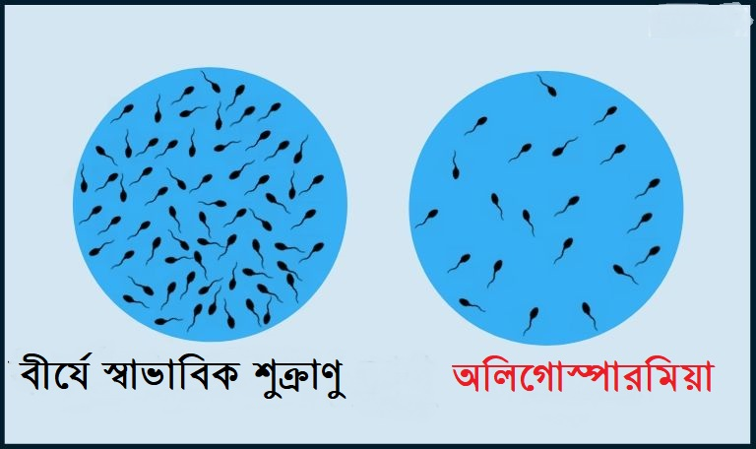
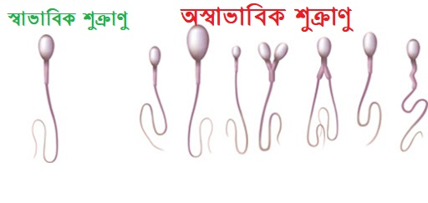
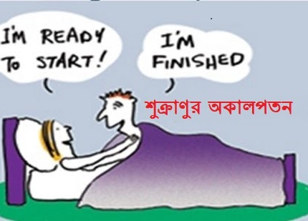
পুরুষের প্রজনন অক্ষমতার কারণ

Slide 19
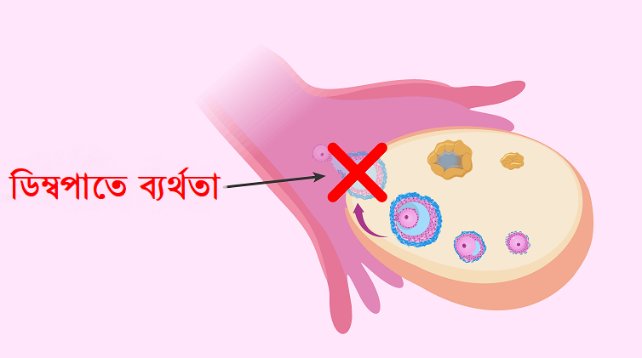
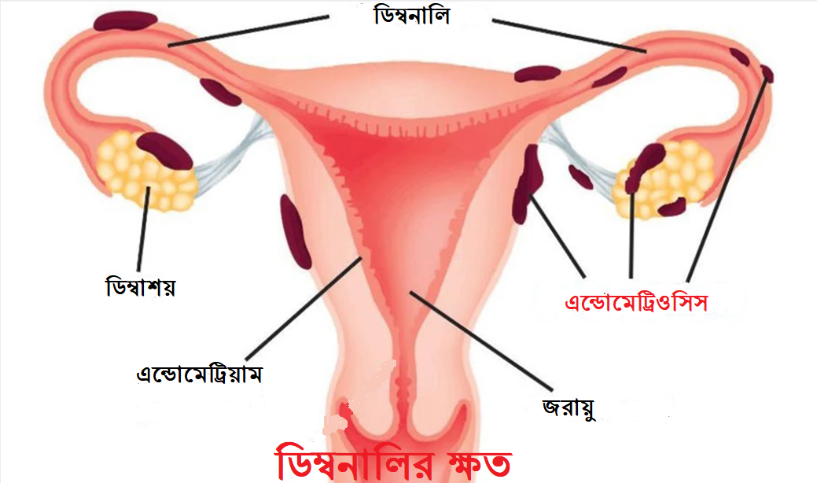
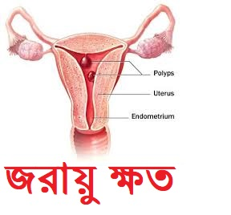
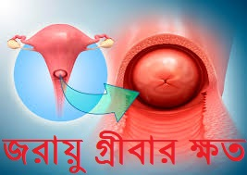
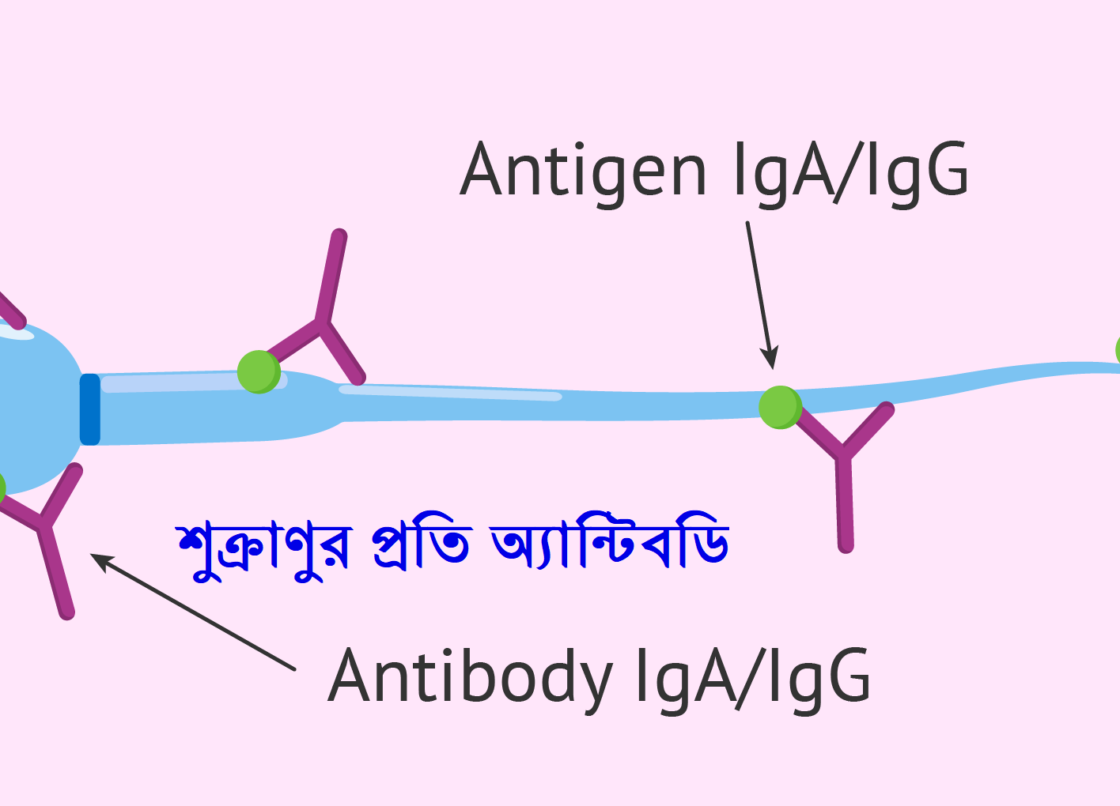
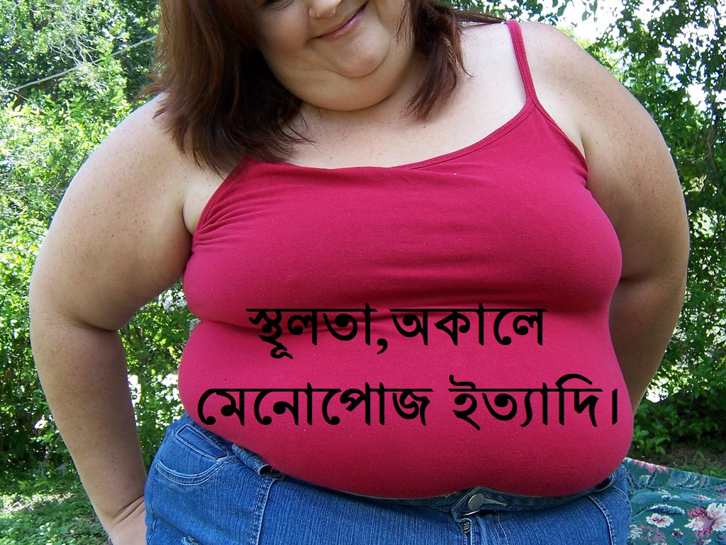
নারীর প্রজনন অক্ষমতার কারণ

Slide 20
দলীয় কাজ
ক-দলঃ আইভিএফ এর ধাপসমূহের নাম লিখ ।
খ-দলঃ পুরুষের সম্ভাব্য প্রজনন অক্ষমতার কারণগুলি লিখ।

Slide 21
মূল্যায়ন
১। IVFপদ্ধতির শুরুতে স্ত্রীর পরিণত ডিম্বাণু কোন পদ্ধতিতে বের করে আনা হয়?
(ক) লিথট্রিপসি (খ) সার্জারি
(গ) ইনজেকশন (ঘ) ল্যাপারোস্কোপি
২। অ্যাজুস্পারমিয়া কী ?
(ক)সিমেনে অপরিপক্ক শুক্রাণুর উপস্থিতি (খ) সিমেনে কম শুক্রাণুর উপস্থিতি
(গ) সিমেনে শুক্রাণুর অনুপস্থিতি (ঘ) সিমেনে শুক্রাণুর স্বাভাবিক উপস্থিতি
Notes:
শিক্ষার্থীরা যে Option টি বেছে নিবে শিক্ষক সেই Option টিতে ক্লিক করবেন।শিক্ষক প্রয়োজনে মূল্যায়নের প্রশ্ন পরিবর্তন করে নিতে পারেন।

Slide 22
মূল্যায়ন
৩। প্রথম টেষ্টটিউব বেবীর নাম কী?
(ক) রবার্ট ব্রাউন (খ) হেনরি ওয়ার্টসন
(গ) এডওয়ার্ড জেনার (ঘ) লুইস ব্রাউন
৪। অটোইম্যুনিটি কী ?
(ক) এক ধরণের প্রজনন অক্ষমতা (খ) শুক্রাণুকে গতিশীল করার প্রক্রিয়া
(গ) ডিম্বস্ফুরণ না হওয়া (ঘ) জরায়ু মুখের ক্ষত
Notes:
শিক্ষার্থীরা যে Option টি বেছে নিবে শিক্ষক সেই Option টিতে ক্লিক করবেন।শিক্ষক প্রয়োজনে মূল্যায়নের প্রশ্ন পরিবর্তন করে নিতে পারেন।

Slide 23
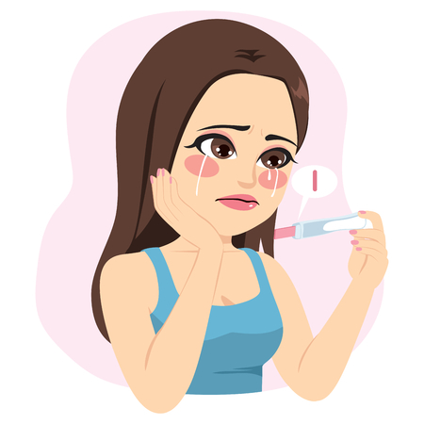
বাড়ির কাজ
নারীদের প্রজননতন্ত্রের সমস্যার কারণ বিশ্লেষণ কর।

Slide 24
ভালো থেকো, সুস্থ থেকো।
ধন্যবাদ

